Slide 1
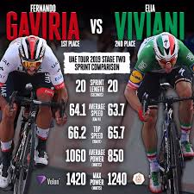

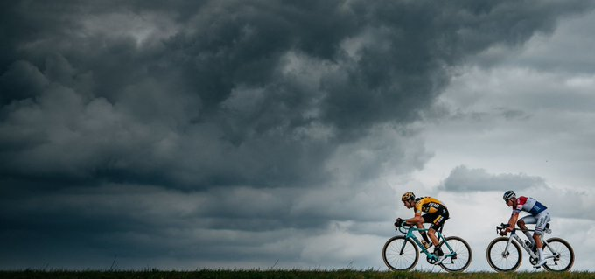

USO DE la INTELIGENCIA ARTIFICIAL EN EL CICLISMO
Actividad Colaborativa – Jon Betolaza

Slide 2
CONTEXTO
2014: La empresa NTT firma un acuerdo con ASO para captar y tratar información de los ciclistas en sus carreras.
ASO es el principal organizador de carreras en el ciclismo profesional, con más de 70 días de competición al año con carreras como:
Tour de France.
Vuelta a España.
Paris Roubaix.
Se captan millones de datos por ciclista y carrera. Cada bicicleta lleva además incorporado un localizador GPS.

Slide 3
Además de los muchísimos usos que tienen estos datos por terceros (equipos, televisión, organizadores, etc.) NTT ha diseñado diferentes modelos de IA muy interesantes como:
“Le Buzz”: Predictor que estudia el comportamiento del pelotón.
Selección de favoritos: Algoritmo que predice los favoritos a la victoria de una etapa.
Potencial de éxito de una escapada: Otro algoritmo de aprendizaje automático que predice en todo momento el porcentaje de posibilidad de éxito de una escapada.

Slide 4
PREDICTOR “LE BUZZ”
Estudia por ordenador (GPS) la composición del pelotón en diferentes circunstancias:
Circunstancias de carrera: Ataques, abanicos, etc.
Cambios en el terreno: Rotondas, curvas cerradas, carreteras anchas/estrechas, etc.
Algoritmo entrenado para detectar en todo momento la posición del pelotón y clasificarla como una de las posibles circunstancias de carrera.
Gran ayuda para directores de equipo, televisión, etc. para conocer en todo momento la situación de los corredores. En ciclismo es de gran ayuda porque las cámaras no pueden captar ni un 2 % de lo que sucede en carrera.

Slide 5
SELECCIÓN DE FAVORITOS
Algoritmo de aprendizaje automático para seleccionar los favoritos a ganar una etapa.
Se utilizan los resultados de los últimos 6 años y el modelo se basa en:
A cada ciclista se le asignan unas capacidades según sus resultados y se comparan con el recorrido de la etapa en cuestión.
Mayor peso a los últimos resultados de cada ciclista.
Se analiza también la fuerza del equipo de cada corredor.
En total más de 35 características que se utilizan como inputs para el modelo.

Slide 6
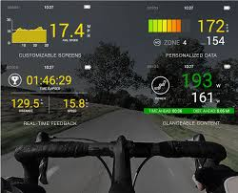
POTENCIAL DE ÉXITO DE UNA FUGA
Algoritmo de machine learning que predice el porcentaje de éxito de una fuga frente al pelotón.
El modelo se refresca cada 10 km y entre otras características toma en cuenta:
Calidad de los corredores fugados.
Situación en la general de los fugados.
Tipo de recorrido y distancia al pelotón.

Slide 7
CONCLUSIONES
El ciclismo es uno de los deportes donde más datos se generan y recogen.
Los equipos profesionales necesitan de perfiles analíticos para procesar y obtener ventajas competitivas de estos datos (cada vez se ven más analistas en los equipos):
Tácticas de carrera.
Optimización de los entrenamientos.
Organizadores de carreras:
Detectar y anticipar situaciones peligrosas en las etapas.
Ayuda para diseñar los recorridos mas emocionantes para el espectador.
Mucho por recorrer gracias a la IA. NTT ha renovado recientemente el contrato con ASO por 5 años más.

